Slide 1
Tema: Medidas en Frontera para los Derechos de Propiedad Intelectual
Administración Central de Investigación Aduanera
Noviembre 2018

Slide 2
T
ecate
Mexicali I y II
21 Aduanas fronterizas
17 Aduanas marítimas
11 Aduanas interiores
T
Mesa de Otay
Mexicali
ijuana
Algodones
San Luis
Puerto
Puerta México
FFCC
Río Colorado
Palomas
Aerop.
T
ijuana
Aerop.
Naco
Central camionera
Mexicali
Sonoyta
San Jerónimo
El Ciprés
Nogales
Reforma
Ciudad
Agua
Aerop.
Juárez
Ensenada
Sasabe
Nogales
Prieta
Juárez
Zaragoza
San
Almejas
I, II y III
Guadalupe
Felipe
Aerop.
El
FFCC
Porvenir
Nogales
Agua
FFCC
Mututicachi
Berrendo
Km.
Ferroviario
San
Zarca
San
Cabullona
Puerto
30
Ojinaga
Ojinaga
Emeterio
Antonio
de Janos
El Peguis
Aerop.
Ciudad
Isla de
La Mula
Acuña
Acuña
Cedros
Presa
La Linda
Amistad
Aerop.
Central autobuses
FFCC Piedras Negras
Hermosillo
Chihuahua
Km. 36
Piedras Negras
Guaymas
Km. 53
Aerop. Piedras Negras
Km. 55, El Camarón
Guerrero
Las Américas
Colombia
Negro
Aerop.
Nvo. Laredo III
Cd. Obregón
Aerop.
Monclova
Aerop.
Nuevo Laredo
Chihuahua
Nvo. Laredo
FFCC y puentes I y II
Nueva C. Guerrero
Puente Internal. El
V
ado / Díaz Ordaz
Camarones
Km. 26
Mier
Aerop. Gral. Lucio Blanco
Miguel Alemán
Presa
Reynosa
Central Camionera Reynosa
Aerop.
Falcón
Nuevo Amanecer
Del
V
alle
Parras
Puente Internal. Benito Juárez
del Fuerte
Camargo
Las Flores
T
Los Indios
Rosalia
orreón
Aerop.
Garita Km. 35
Matamoros
Aerop.
Ramos Arizpe
Batalla de Sta.
T
Gertrudis
Zaragoza, Puente Nuevo y Puente
V
iejo
T
orreón
Monterrey
Km. 26
Aerop. Servando Canales
opolobampo
Km. 30
B&M Ferroviario /
V
ehicular
La Paz
Aerop.
Km. 57
Km. 22
Culiacán
Aerop.
Salinas
La Siberia
Pichilingue
Mariano
V
ictoria
Cabo San
T
erminal
Mazatlán
Aerop.
Escobedo
(TFM)
Lucas
Marítima
Aerop.
Durango
San José
Mazatlán
Aerop.
Loreto
del Cabo
Cd.
V
ictoria
Altamira
Aerop.
T
Aerop.
Aerop.
ampico
T
Zacatecas
S.L.
P
ampico
.
Cd.
FFCC
Aguascalientes
Interpuerto
V
ictoria
AICM
Nuevo
Aerop.
Progreso
Xcan
Cancún
Aguascalientes
México
Aerop.
Cozumel
León
FFCC Central
Aerop.
Chichen Itzá
Puerto
Puerto
Ferropuerto
Importación y exportación
Mérida
Morelos
V
Contenedores
allarta
Aerop.
T
Guadalajara
T
epich
Bajío
Querétaro
uxpan
Aerop.
Guadalajara
Celaya
Campeche
Dziuché
Satélite
Cd. del
Seybaplaya
T
erminal de Cruceros
Aerop.
Aerop.
y Centro
Tlaxcala
Aerop.
Internal. en Mahahual
Postal
V
Carmen
Manzanillo
Morelia
Aerop.
eracruz
Chetumal
Huejotzingo
Dos Bocas
Manzanillo
Puebla
Aerop.
FFCC
Aerop.
Caobas
Subteniente
T
(TCE)
oluca
Cuernavaca
Aerop.
V
eracruz
Frontera
Cd. Carmen
Garita
López
Lázaro
Aerop.
Hnos. Serdán
Coatzacoalcos
V
Aerop.
La Unión
Cárdenas
Ixtapa
illahermosa
Aerop.
T
Acapulco
Palenque
erminal
T
erminal
Marítima
Marítima
Aerop.
Aerop.
Quijá
Zihuatanejo
Marina Ixtapa
Acapulco
Oaxaca
Salina Cruz
Tzimol
Km. 27
Aerop.
Aerop. Comitán
Carmen Xhan
Huatulco
Aerop.
Revisión paquetería
Puerto
Cuauhtémoc
El Garitón
T
Escondido
erminal
Marítima
V
iva México
T
Sta. Cruz
Aerop.
alismán
Huatulco
T
apachula
Cd. Hidalgo
Suchiate II

Slide 3
Marco legal de actuación de la autoridad aduanera en temas de DPI
Observancia del Acuerdo sobre los Aspectos de los Derechos de Propiedad Intelectual Relacionados con el Comercio (ADPIC).
En el caso particular de México, no se aplica en su totalidad, ya que por las facultades de las autoridades aduaneras, únicamente se mantiene observancia para la protección de DPI en marcas y derechos de autor cuando hay validación del titular de presunta infracción a sus DPI, conforme al artículo 51 del Acuerdo.
En caso de patentes, el único antecedente que tiene la AGA es la identificación de sustancias activas como el TADALAFIL, detectado mediante el uso de Phazir (2010-2014) y patentes de tecnología como DVD´s y sus reproductores (2007-2015)

Slide 4
Marco legal de actuación de la autoridad aduanera en temas de DPI
Fundamento de actuaciones de acuerdo a la siguiente normatividad
Reforma a la Ley Aduanera DOF 25 de junio de 2018
Artículo 144. ...
XXXVII. Retener las mercancías de comercio exterior cuando la autoridad competente presuma una infracción a las disposiciones que regulan la materia de los derechos de autor y de propiedad industrial. En ejercicio de esta facultad la autoridad aduanera actuará como auxiliar de las autoridades competentes en materia de los derechos de autor y de propiedad industrial, en los términos que se establezca en los convenios de colaboración y demás disposiciones jurídicas aplicables.
Entrada en vigor 180 días naturales después de su publicación
Ley Aduanera
Artículos 144, fr. XXVIII, 148 y 149
Reglamento Ley Aduanera
Artículo 200
Acciones durante el despacho aduanero
Ley Aduanera
Artículos 144, fr. IX, 156
Reglas Generales de Comercio Exterior
Regla 2.4.8
MOA
Acciones en el ejercicio de facultades de comprobación

Slide 5
Marco legal de actuación de la autoridad aduanera en temas de DPI
MANUAL DE OPERACIÓN ADUANERA
5. Compilación de beneficios que se otorgan en la operación.
2. Actuaciones previas al despacho de la mercancía.
2.1. Depósito ante la aduana.
“2.1.6 …
En los casos en que la autoridad aduanera presuma que se trata de mercancía apócrifa, se deberá levantar acta circunstancia de hechos, dando aviso al titular y/o representante de la marca correspondiente y retendrá la mercancía por un plazo de dos días hábiles, el cual la autoridad aduanera podrá prorrogar por tres días más, a efecto de que la autoridad competente ejerza las acciones que resulten procedentes.
Si durante el plazo señalado, la autoridad competente no hace del conocimiento de manera oficial las acciones ejercidas a la autoridad aduanera correspondiente, emitiendo la instrucción que resulte procedente y si la autoridad aduanera no detectó irregularidades dentro de la práctica de inspección y vigilancia respectiva que actualice alguna causal de embargo o retención, se procederá la liberación del embarque. “

Slide 6
Delitos en materia de Derechos de Propiedad Intelectual (DPI)
LEY DE LA PROPIEDAD INDUSTRIAL
“Artículo 223.- Son delitos:
…
III. Producir, almacenar, transportar, introducir al país, distribuir o vender, en forma dolosa y con fin de especulación comercial, objetos que ostenten falsificaciones de marcas protegidas por esta Ley, así como aportar o proveer de cualquier forma, a sabiendas, materias primas o insumos destinados a la producción de objetos que ostenten falsificaciones de marcas protegidas por esta Ley;
…
Los delitos previstos en este artículo se perseguirán por querella de parte ofendida.”
El delito de falsificación se encuentra regulado en la Ley de Propiedad Industrial y para su aplicación se necesita que los titulares de los DPI y/o sus representantes legales presenten solicitud de medidas en frontera ante el IMPI o querella ante la PGR, por lo que las aduanas no reciben solicitudes directamente de los particulares.

Slide 7
SAEEP
Sistema de Análisis para la Emisión de Embargos Precautorios
Autoridad
Aduanera
Coadyuvante activo
IMPI y PGR
Es la Plataforma Electrónica (SAEEP) para el registro, control y seguimiento de las consultas en temas de propiedad intelectual, a fin de transparentar y agilizar las actuaciones en el despacho aduanero.
La aplicación de piratería se creó para disminuir los tiempos de respuesta y comunicación, a través de consultas directas de los funcionarios de las aduanas a los titulares y/o representantes de las marcas, sobre presuntos casos de mercancía pirata, que facilitan la retención o liberación de mercancías.

Slide 8
Objetivos
Aduanas
Autonomía de actuación
Marcas
Contacto directo con las Aduanas
Reducción de tiempo en la notificación
ACIA
Identificación y seguimiento de asuntos con la PGR y el IMPI
General
Expediente Electrónico
Automatización
Estadísticos automáticos y consistentes de información entre las aduanas y la ACIA en tiempo real
Apoyo directo de la ACIA para la conclusión de los expedientes
Seguimiento de todas las consultas

Slide 9
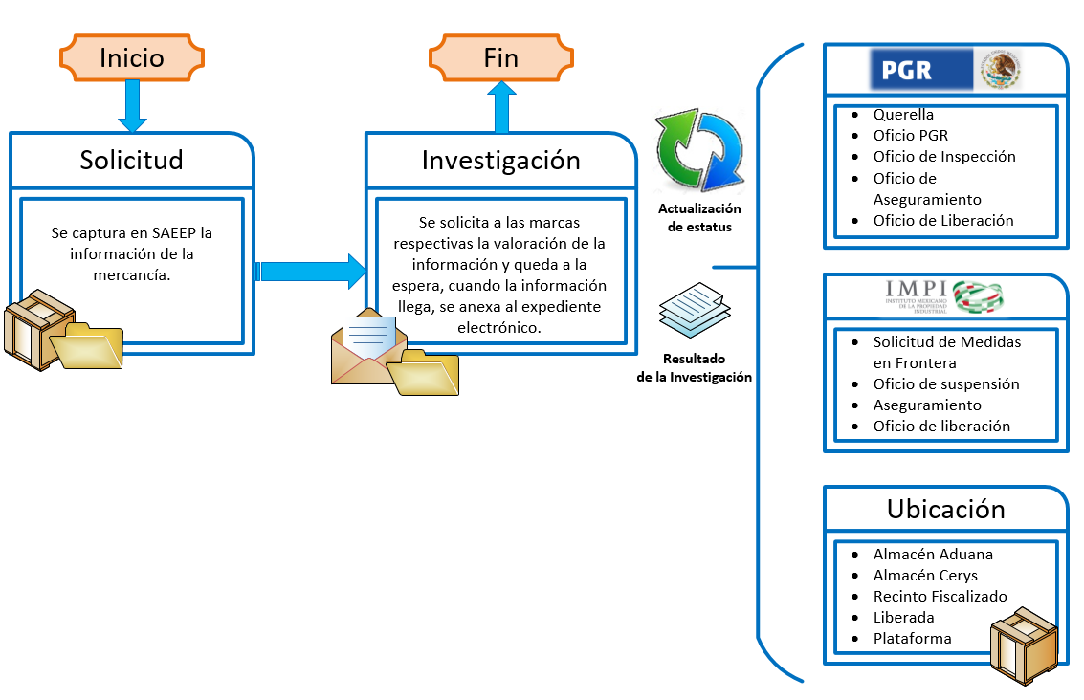
Módulo de Piratería en el SAEEP

Slide 10
Resultados enero-octubre 2017-2018
La ACIA funge como área coordinadora de las acciones para evitar la introducción de mercancías apócrifas; los aseguramientos los realizan las autoridades competentes en materia de propiedad intelectual (PGR e IMPI).
2017 | Pzas | 2018 | Pzas
TABACO, ARTICULOS PARA FUMADORES | 8,119,600 | COSMETICO Y ASEO PERSONAL | 1,948,640
COSMETICO Y ASEO PERSONAL | 1,617,686 | COMPUTADORAS Y ACCESORIOS | 1,439,900
JUEGOS Y JUGUETES | 352,982 | GLOBOS | 179,660
HIGIENE Y BELLEZA | 252,000 | TELEFONOS MOVILES Y ACCESORIOS | 157,760
COMPUTADORAS Y ACCESORIOS | 154,650 | GORRAS | 150,324
ACCESORIOS (LENTES) | 133,427 | JUEGOS Y JUGUETES | 42,881
ARTICULOS ESCOLARES | 119,996 | BOLSAS Y CARTERAS | 18,160
CALZADO | 98,477 | IMPRESOS | 18,000
VIDEOJUEGOS | 40,997 | BISUTERIA | 16,536
APARATOS ELECTRONICOS | 31,075 | ELECTRONICOS | 16,504
OTROS | 73,948 | OTROS | 104,303

Slide 11
Base Marcaria de Aduanas
Es una base de datos que se integra con información proporcionada de forma voluntaria por los titulares de las marcas registradas en México ante el IMPI.
Entró en operación a nivel nacional el 2 de enero de 2012, con fundamento en la Regla de Carácter General en Materia de Comercio Exterior 2.4.11, actualmente la Regla 2.4.9 de las Reglas Generales de Comercio Exterior
Está enlazada con el sistema Marcanet del Instituto Mexicano de la Propiedad Industrial (IMPI) y al mes de octubre de 2018, se tienen 8,031 marcas registradas y 8,747 registros marcarios.
Actualmente, se está llevando a cabo su reingeniería con lo cual se busca contar con:
Información más detallada de las marcas, sus titulares y/o representantes.
Una base fotográfica, características de diseños, candados de seguridad, fracciones arancelarias, importadores, entre otros datos.
Herramienta que permita a las aduanas obtener un análisis ágil y eficiente para la detección, liberación o retención de presuntos casos de piratería.

Slide 12
Objetivo
Aduanas
Mejorar las capacidades de detección de mercancía apócrifa, al contar con información precisa de las marcas en cuanto a la logística de las mercancías, imágenes de los diseños y fotografías de los productos originales y falsos.
Marcas
Automatizar el proceso de inscripción de registros de marcas y actualización de la información
ACIA
General
Interfaz con Marcanet para validar la información
Extracción de información y generación de reportes
Agilizar la operación aduanera y mejorar los tiempos de respuesta sobre retenciones o liberaciones de mercancía
Información estratégica suministrada por los titulares y/o representantes de las marcas
Herramienta confiable y útil que permita identificar presunta mercancía apócrifa
Reconocimiento de usuarios ante la autoridad a través de la clave de registro marcario, el cual se prevé incorporar en pedimento
Agilizar tiempos de inicio de los procedimientos administrativo y/o penal de las marcas ante las autoridades competentes en materia de Propiedad Intelectual a través de la simplificación de procesos.
Seguimiento puntual con los titulares y/o representantes de las marcas

Slide 13
Reingeniería de la Base Marcaria de Aduanas
Solicitud
Productos
Marca
Validación ACIA
Documentación
Poder Notarial
Revocación de Poder
Autorización del Co-Titular
Autorización del Titular→ Reasignación
Titular/Rep. Legal
Suministra la información
Datos Generales
Nacional o extranjero
Registro a través de la FIEL
Registro de diversas Marcas
Aduanas
Rutas de transporte
Fabricantes
Países de producción
Licenciatarios y/o distribuidores
Imágenes (original vs falso)
Fracción arancelaria
Clase
Registro IMPI
Clave de registro de Aduanas
Denominación
Diseño
Contactos para el seguimiento
de las acciones
Contacto del titular en el extranjero
Co-Titular
Clave de Registro de Aduanas

Slide 14
Estadísticos de enero a octubre de 2018
Base Marcaria de Aduanas:
8,031 Marcas
8,747 Registros marcarios
Generales
5,137 Consultas a las marcas
222 Aseguramientos
Aseguramientos según autoridad competente
4,092,668 piezas aseguradas principalmente bisutería, ropa, discos compactos, videojuegos, juguetes, bolígrafos, gorras, carteras, rastrillos, cepillos dentales, accesorios para celular, globos, cosméticos, cajas desensambladas e impresos, fibras de limpieza, rasuradoras, accesorios para dispositivos electrónicos, accesorios de higiene personal, utensilios de cocina, fundas para llaves y accesorios para carro.
PGR 190 aseguramientos de 1,979,574 piezas.
IMPI 32 aseguramientos de 2,113,094 piezas.

Slide 15
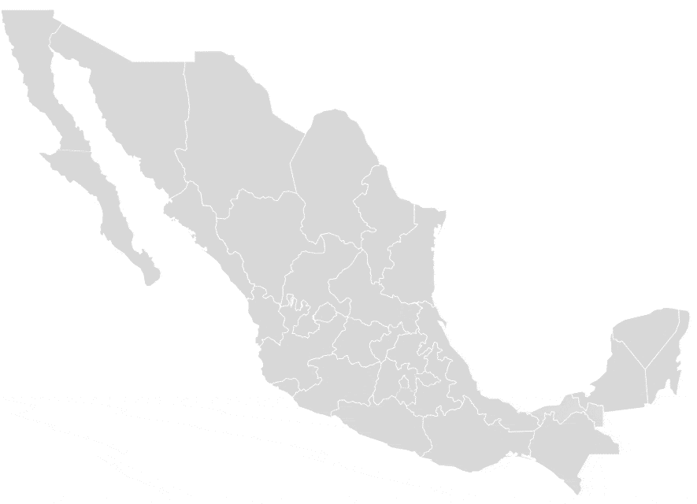
Piezas aseguradas en 2018 por aduana
Tijuana
72
Guaymas
835
Monterrey
2,276
Progreso
198
Guadalajara
14,985
Querétaro
576
Pantaco
26,201
Ciudad del
Carmen
81
Manzanillo
3,054,543
Toluca
32,226
AICM
14,484
Lázaro Cárdenas
946,191

Slide 16
Inicios de procedimiento
Los aseguramientos se traducen en más de 4 millones de piezas detectadas de la siguiente manera:
MERCANCÍA | PIEZAS
FRONTERIZAS | 72
MARÍTIMAS | 4,001,848
INTERIORES | 90,748
TOTAL | 4,092,668
Las marcas con mayor número de piezas aseguradas son: Greenpad, Gillette, Colgate, Z Zon, Popsockets, Anastasia Beverly Hills, Globosinter, Scourer, Anagram International, Mac, Lego, Apple, Mochilas y Novedades, Samsung, Stila y Carolina Herrera.
Se enviaron 5,137 consultas a los titulares y/o representantes de las marcas, de las cuales sólo en el 11% de las consultas se inició procedimiento:
222 aseguramientos.

